Slide 1
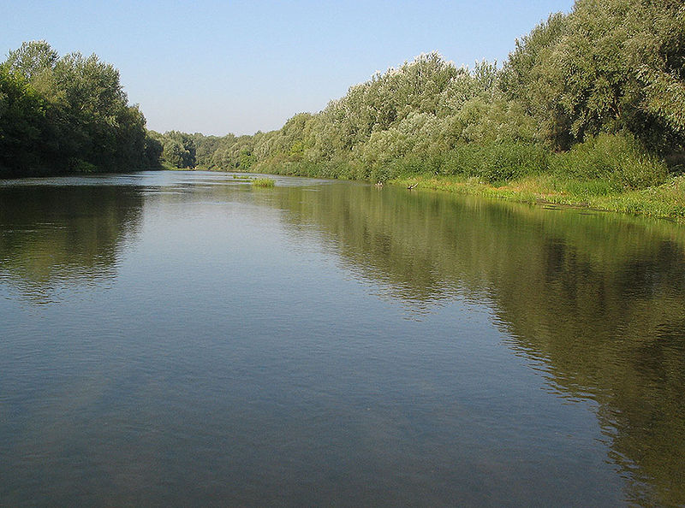
Псел

Slide 2
Витік та гирло річки
Витік:
с. Пригорки Прохоровського району Білгородської області, західні схили Середньоросійскої височини
Гирло:
Дніпро(Дніпродзержинське водосховище, поблизу м.Кременчука)

Slide 3
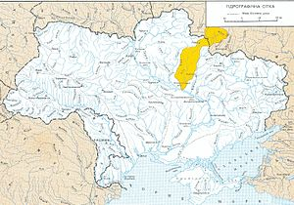
Басейн річки Псел
Довжина річки 717 км (в межах України — 692 км), площа басейну 22 800 км². Долина у верхній частині вузька, глибока, з крутими схилами, нижче її ширина досягає 10—15 км, у пониззі — 20 км. Схили долини асиметричні: високі праві (вис. 30 — 70 м) та низькі ліві. Коли ріка добігає смт Шишак, спостерігається незвичайне явище: вищий лівий берег відповідно до якого у північній півкулі праві береги річок вищі. Висота 168 м (вершина).

Slide 4
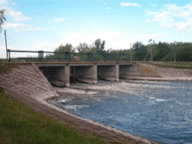
Господарське використання
На Пслі споруджено невеликі ГЕС, є шлюзи-регулятори, наприклад, в селищі Велика Багачка та селі Сухорабівка. Великобагачанський шлюз-регулятор введений в експлуатацію в 1980 р. Об'єм водосховища при НПР — 2,5 млн м³, площа — 96 га. Пропускна спроможність чотирьох отворів по 10 м — 357 м³/с. У пониззі Псел судноплавний. Воду використовують для водопостачання та зрошування.
На берегах річки — місця відпочинку. Серед охоронних заходів щодо поліпшення стану Псла — розчищення річища, створення водоохоронних зон, заборона користуватись моторними човнами тощо.
Великобагачанський шлюз-регулятор з русловим водосховищем.

Slide 5
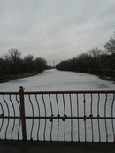
ПСЕЛ В РІЗНІ ПОРИ РОКУ ЗИМА

Slide 6
Ми біля річки Псел взимку
Notes:
Ми біля річки Псел взимку

Slide 7
дякую за увагу!!!
Учениці 6-Б класу
КУСЗОШ №23 м. Суми
Коваль Вікторія
Та
Гальченко Елизавета

